Slide 1
Informační a poradenské středisko (IPS)
Kontaktní pracoviště Olomouc
Jana Heroldová
poradce IPS
T: + 420 950 141 441
jana.heroldova@uradprace.cz

Slide 2
PŘEDSTAVENÍ
v Olomouckém kraji se nachází 5 IPS ve městech Jeseník, Olomouc, Prostějov, Přerov a Šumperk
v současnosti probíhá projekt Podpora informačních a poradenských středisek Úřadu práce ČR (PIPS), reg. č. CZ.03.1.54/0.0/0.0/15_011/0004218. Doba realizace projektu je 1. 1. 2017 – 31. 12. 2022.
webové stránky IPS ÚP ČR
https://www.uradprace.cz/web/cz/informacni-a-poradenska-strediska-uradu-prace-cr
webové stránky IPS Olomouckého kraje
https://www.uradprace.cz/web/cz/informacni-a-poradenske-stredisko-olomouc
Notes:
IPS ve všech okresních městech ol. kraje

Slide 3
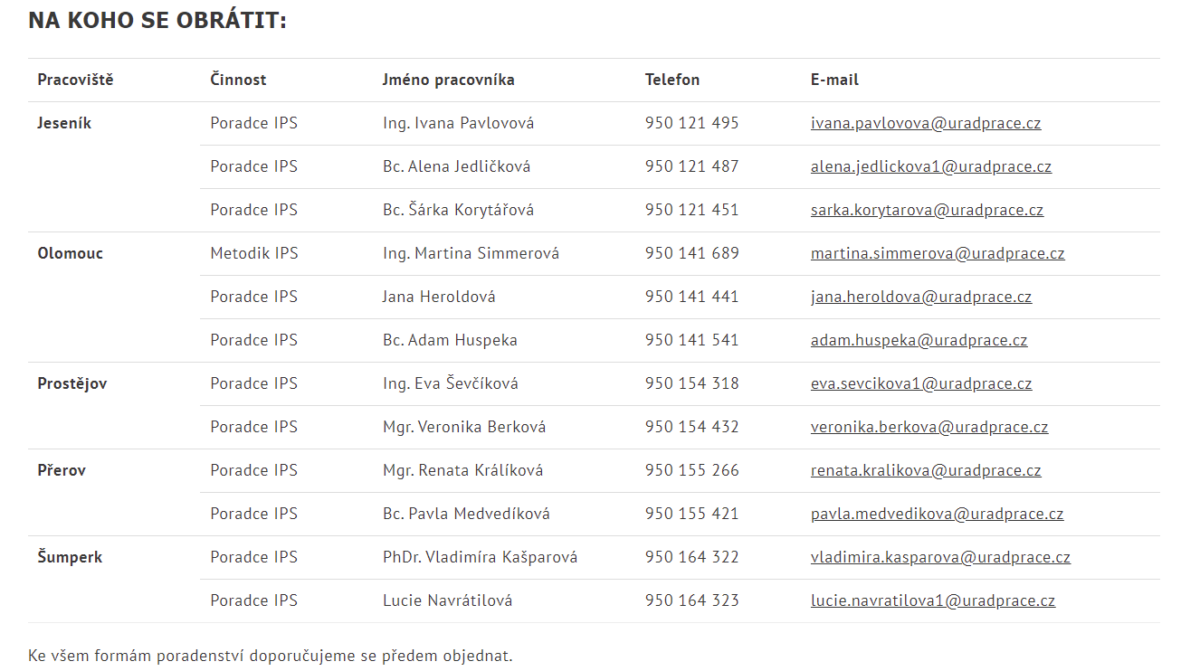
KONTAKTY
Notes:
Před vámi vidíte kontakty všech pro případné využití

Slide 4
PORADENSKÁ ČINNOST
besedy pro ZŠ (volba povolání)
besedy pro SŠ/VOŠ/VŠ (další studium, vstup na trh práce)
poradenství na třídních schůzkách ZŠ
skupinové poradenství pro UoZ/ZoZ
job cluby
individuální poradenství pro žáky/studenty
individuální poradenství pro UoZ/ZoZ
Notes:
Stěžejní činností je poradenská činnost, mezi ni patří………………

Slide 5
INFORMAČNÍ ČINNOST
poskytování komplexních informací v oblastech:
trhu práce (nezaměstnanost, trendy na TP, Průmysl 4.0 a změna TP, statistiky nezaměstnaných, statistiky absolventů, uplatnění daných oborů, informace ohledně hledání a získání pracovního uplatnění, aj.)
volby povolání (informace ohledně možností studia v daném regionu, principy při výběru vhodného povolání, přijímací řízení na školy, nové obory, aj.)
změny povolání (rekvalifikace, studium, zkoušky, podnikání)
Notes:
Naší prací je i informační činnost ………………………………….

Slide 6
TEMATICKÉ OKRUHY - ZŠ
představení IPS ÚP ČR a Úřadu práce ČR,
principy, jak se rozhodovat o volbě povolání
sebepoznání, ukázka testů, dotazníků a dalších pomůcek pro sebehodnocení,
situace na trhu práce v regionu, v ČR, trendy zaměstnanosti
nabídka vzdělávání, přehled škol, seznámení s informačními zdroji,
typy studia (podmínky, nároky studia, průběh přijímacího řízení),
další zdroje informací, burzy škol a vzdělání,
videoukázky, práce s popisy povolání
předání informačních materiálů, kontaktů, nabídka individuálního poradenství
Notes:
V prezentaci jsou tematické okruhy besed pro žáky ZŠ určitě znáte, je uvedeno pouze pro informaci.

Slide 7
TEMATICKÉ OKRUHY - SŠ
představení IPS ÚP ČR a Úřadu práce ČR,
situace na trhu práce v regionu, v ČR, trendy zaměstnanosti,
specifika uplatnění oboru na trhu práce,
možnosti a podmínky uplatnění, míra nezaměstnanosti,
možnosti studenta po neúspěšném ukončení středního vzdělání,
studijní příležitosti (pomaturitní jednoleté jazykové studium, nástavbové studium, vysokoškolské studium),
status studenta, úhrada pojistného na zdravotní a sociální pojištění,
možnosti pracovního uplatnění (pracovní poměr, práce na dohody mimo pracovní poměr, podnikání),
životopis a osobní dokumentace, způsoby vyhledávání pracovních příležitostí, techniky jednání se zaměstnavateli, zásady přijímacího pohovoru,
náhradní možnosti - au-pair, přivýdělky, stáže, dobrovolnictví, práce v zahraničí (EURES),
evidence na Úřadu práce ČR, Zákon o zaměstnanosti,
informační zdroje k probíraným tématům.

Slide 8
DALŠÍ ČINNOSTI
spoluorganizace veletrhu škol Scholaris a Burzy práce a vzdělání
příprava, sběr dat a aktualizace informací k tvorbě Atlasů školství
spolupráce s výchovnými poradci, školami, neziskovými organizacemi aj.
realizace různých akcí (např. realizace oborových dnů, besedy pro rodiče žáků 9. tříd)
zapojení do pracovních skupin projektů (KAP, MAP, MAS, aj.)
zpracování stanovisek IPS
sběr dat a informací, zpracování karet povolání, informačních letáků, prezentací a aktualizace informací na webu

Slide 9
ONLINE DIAGNOSTICKÉ NÁSTROJE
TESTY K VOLBĚ POVOLÁNÍ
http://www.emiero.cz/
http://www.infoabsolvent.cz/Profitest
https://dotaznik.zlkraj.cz/
http://www.zkouskaosobnosti.cz
http://www.testosobnosti.zarohem.cz
http://www.mujzivotposkole.cz/
http://www.testmojeplus.cz
http://www.job-hub.cz/
https://www.salmondo.cz/
https://www.comdi.cz/
https://regio-advisor.cz/
Notes:
Určitě znáte diagnostické nástroje – do prezentaci byly vloženy odkazy pro Vás, pokud nemáte.
Předám slovo vedoucí odd…………………..

Slide 10
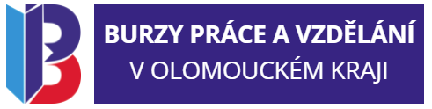
PROGRAM 2021

Slide 11
ONLINE MEDAILONKY
https://burzapav.cz/vystavovatele-olomouc

Slide 12
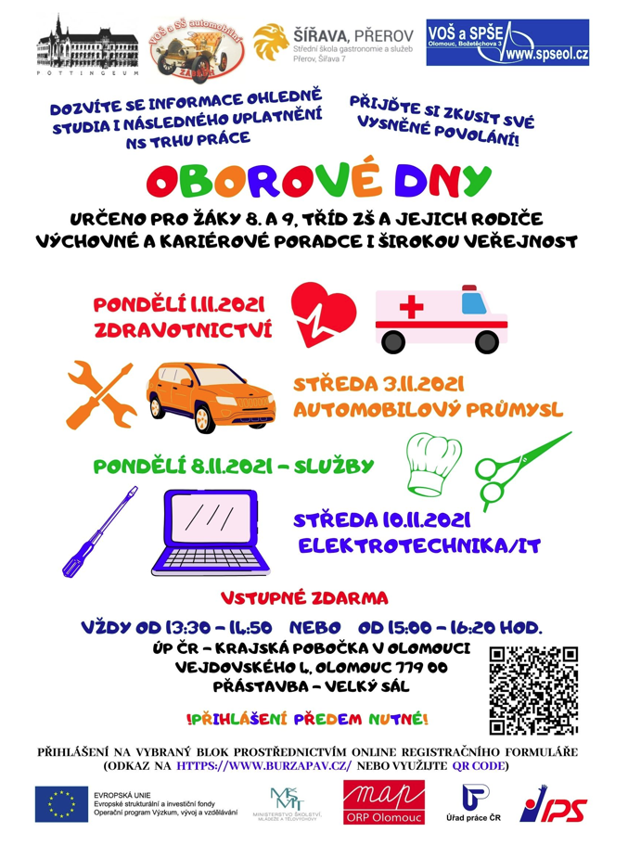
OBOROVÉ DNY
PONDĚLÍ 1.11.2021 – ZDRAVOTNICTVÍ
STŘEDA 3.11.2021 – AUTOMOBILOVÝ PRŮMYSL
PONDĚLÍ 8.11.2021 – SLUŽBY
STŘEDA 10.11.021 – ELEKTROTECHNIKA/IT
ÚP ČR – Krajská pobočka v Olomouci, Vejdovského 4
2 totožné bloky: 13:30 – 14:50 nebo 15:00 – 16:20 hod.
přihlášení předem nutné
https://forms.gle/Dm4PcjWLzFhPu5np6
Vystavující školy:
Střední zdravotnická škola a Vyšší odborná škola zdravotnická Emanuela Pöttinga a Jazyková škola s právem státní jazykové zkoušky Olomouc
Střední škola gastronomie a služeb, Přerov, Šířava 7
Vyšší odborná škola a Střední škola automobilní, Zábřeh, U Dráhy 6
Vyšší odborná škola a Střední průmyslová škola elektrotechnická, Olomouc, Božetěchova 3

Slide 13
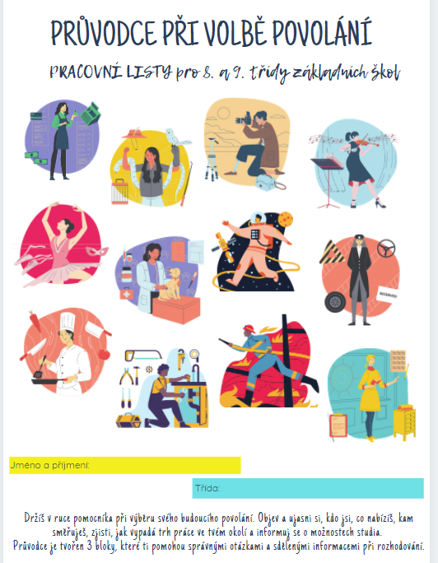
PRACOVNÍ LISTY PRO ŽÁKY ZŠ
pracovní listy budou obsahovat důležité informace ohledně sebepoznání, trhu práce a výběru střední školy
navedou tak žáka různými úkoly, informacemi a doporučenými zdroji ke správnému postupu při výběru vhodného povolání
v rámci vyplnění pracovních listů bude také realizována soutěž pro žáky o hodnotné ceny
ONLINE BROŽURA NABÍDKA PRO ŠKOLY
souhrn nabídek zaměstnavatelů a škol pro žáky a studenty
dny otevřených dveří, brigády, praxe, výukové dny, aj.
https://burzapav.cz/program-olomouc

Slide 14
OBOROVÝ DEN
S POLICIÍ ČR
pondělí 25.10.2021 13.00 -17.00 hodin
v prostorách Velkého sálu a před budovou ÚP
pohotovostně-eskortní oddělení – auto
služební čtyřkolka
prvosledové hlídky – ukázky vybavení
kriminalističtí technici
dálniční oddělení
laserová střelnice

Slide 15

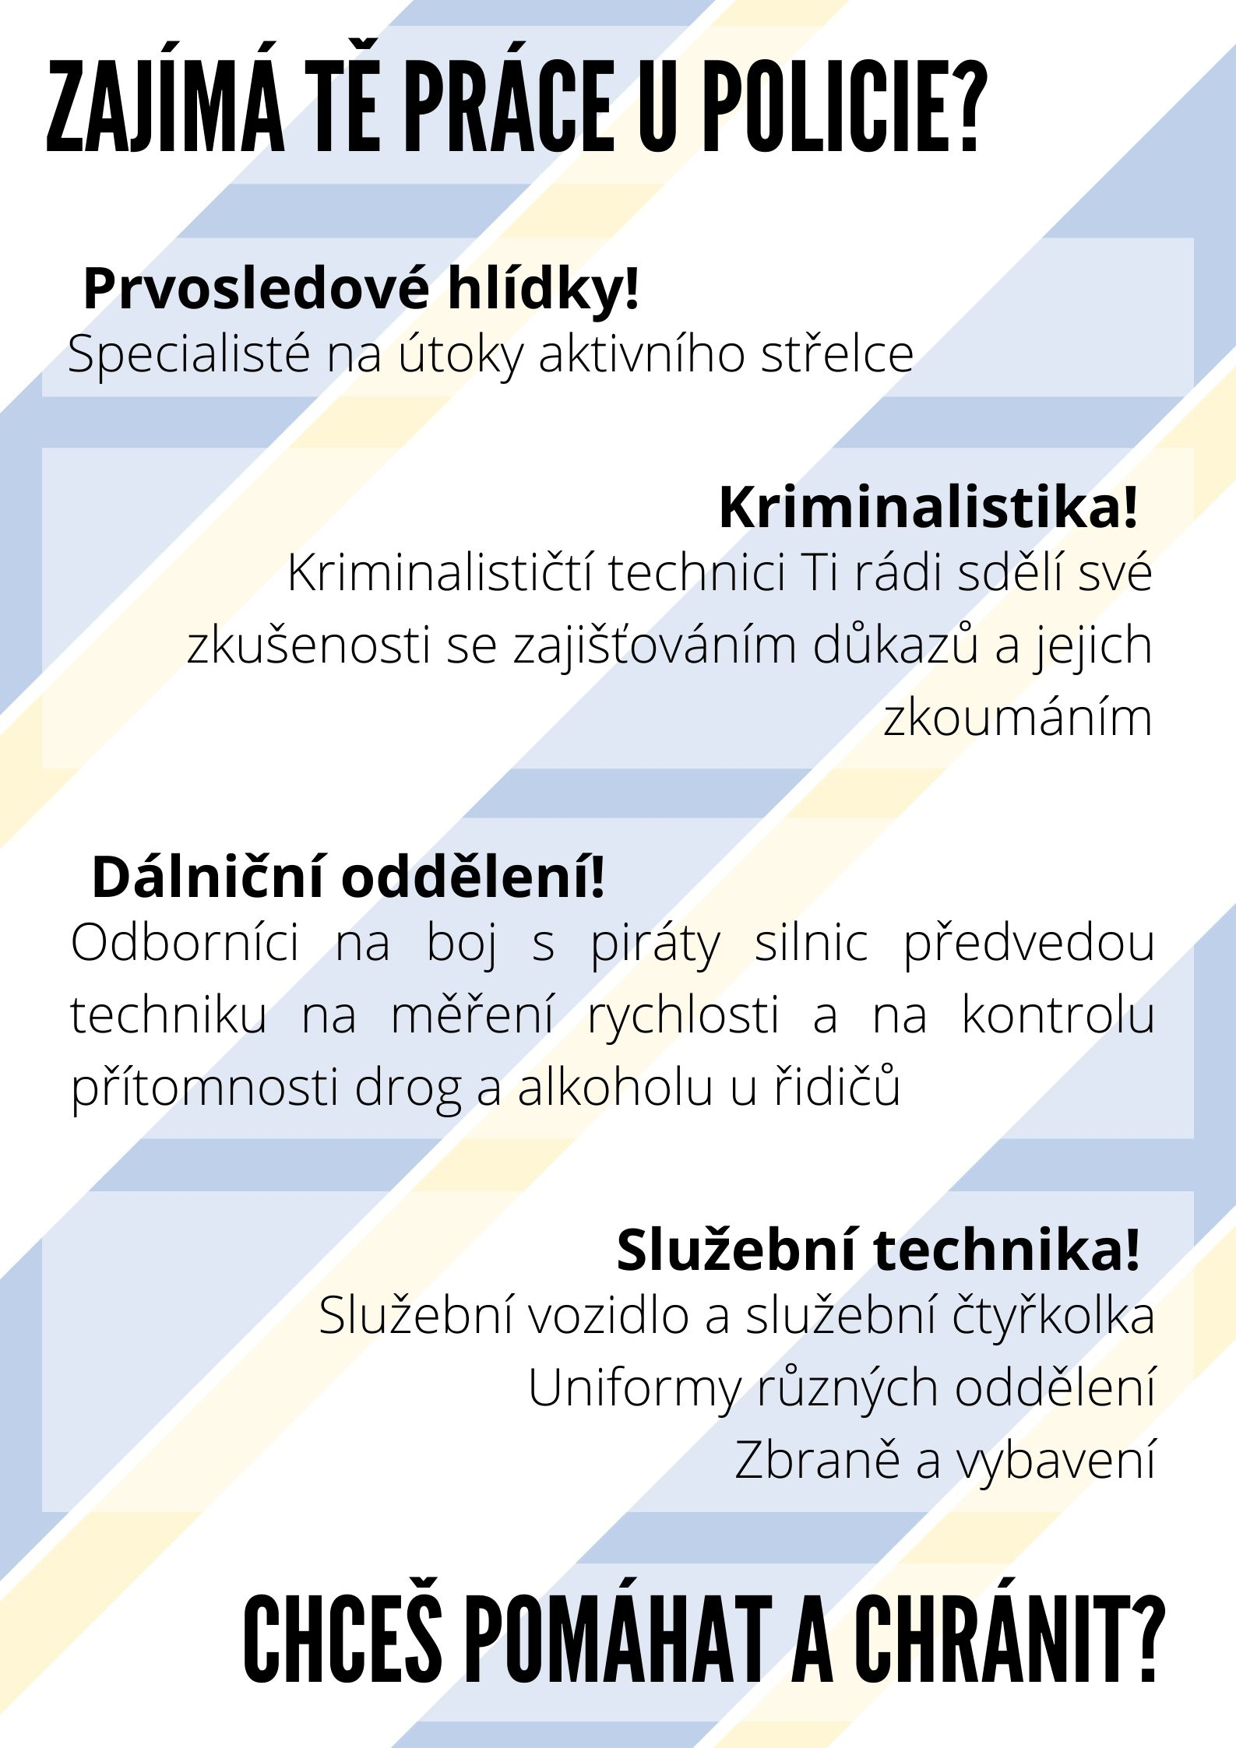

Slide 17

Struktura nezaměstnanosti v OL kraji k 30.9.2021
Kategorie | Nezaměstnaní celkem | Ženy | Zdravotně postižení | Absolventi škol
Počet (podíl) | 13 778 | 7 329 (53 %) | 2 334 (17 %) | 975 (7 %)

Slide 18
Struktura nezaměstnanosti v OL kraji k 30.9.2021
Struktura nezaměstnanosti v kraji podle délky evidence
Ve srovnání s „předcovidovým“ rokem 2019 výrazně vzrostl podíl uchazečů o zaměstnání evidovaných na ÚP ČR 1 – 2 roky a naopak klesl podíl krátkodobě nezaměstnaných (do 3 měsíců).

Slide 19
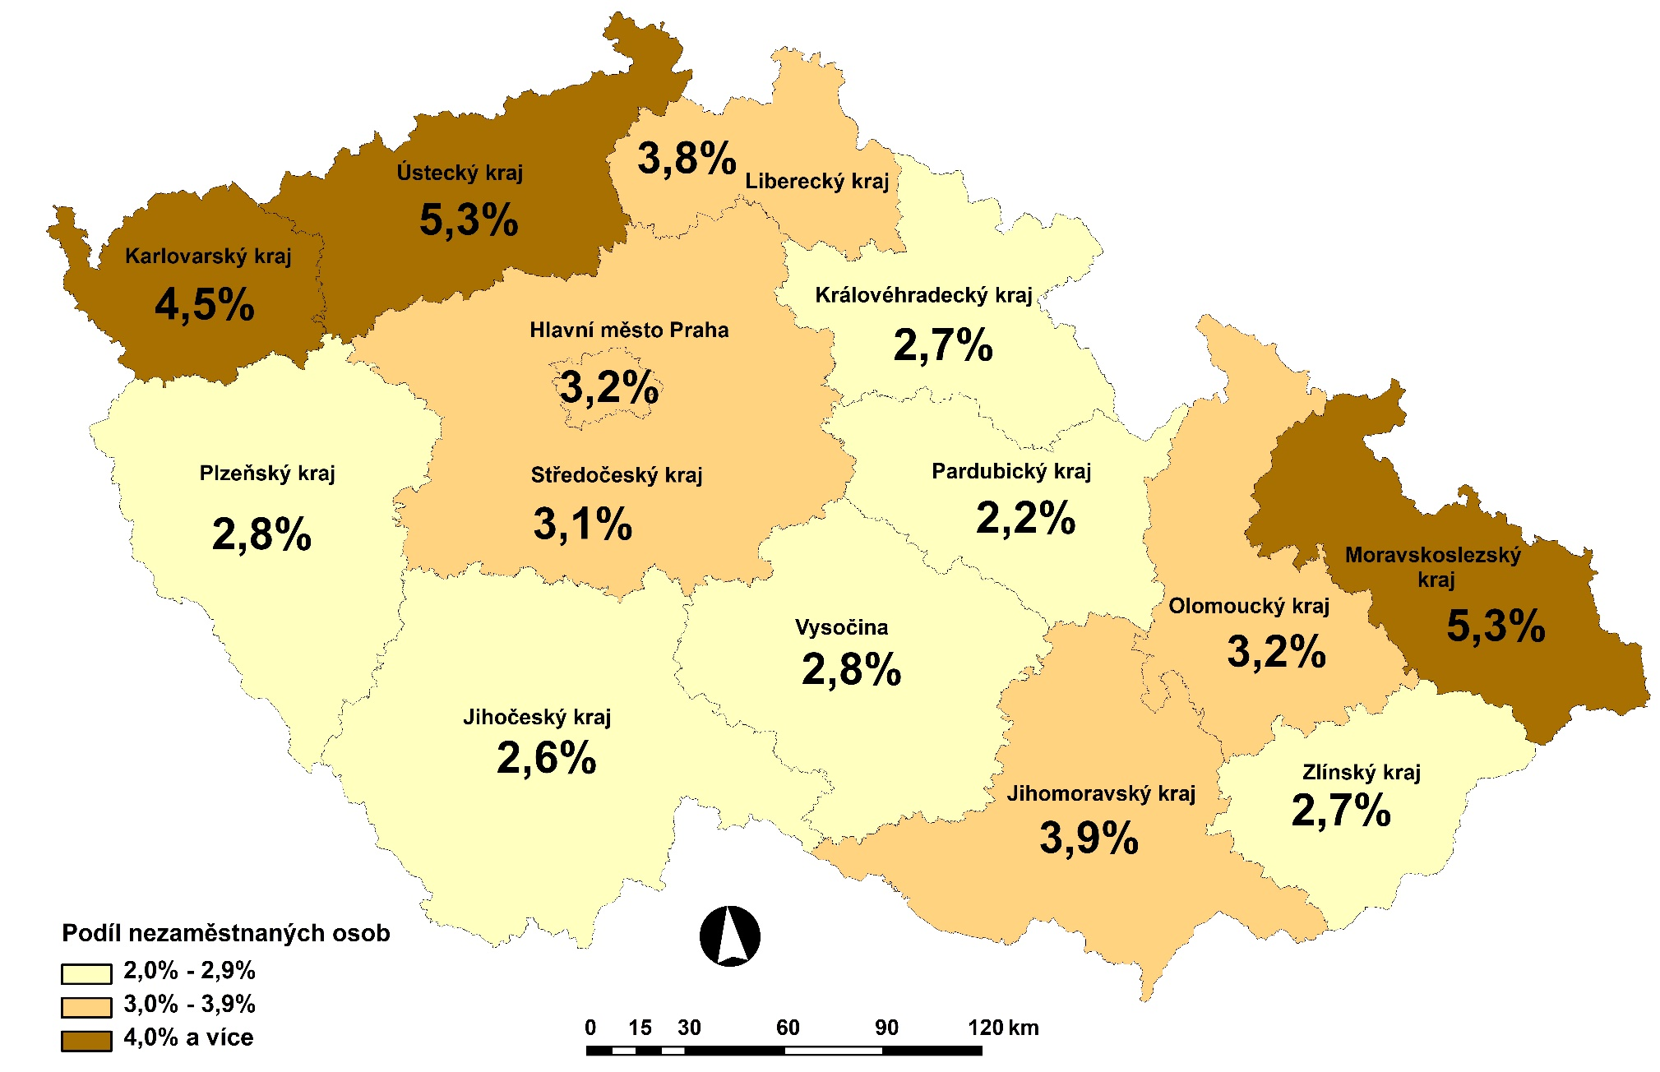
Nezaměstnanost v ČR podle krajů k 30.9.2021
PNO v ČR: 3,5 %

Slide 20
DĚKUJEME ZA POZORNOST
PhDr. Dagmar Nečasová
vedoucí odd. poradenství a dal. vzdělávání
KoP Olomouc
T: + 420 950 141 491
dagmar.necasova@uradprace.cz

